Slide 1


Système de mot de passe avec validation
Membres du projet :
Alpha Hady Diallo, Sidy MKH Traoré, Djibril Traoré
Classe : Équipes de Développement

Slide 2

PLAN DE LA PRÉSENTATION
01. Contexte & Description
02. Technologies utilisées
03. Implémentation
04. Résultats obtenus
05. Difficultés rencontrées
06. Conclusion

Slide 3
1. Contexte et description
Définition et objectifs du système

Slide 4


CONTEXTE / DESCRIPTION
Objectif global
Ce projet consiste à créer un système de création de compte et de connexion avec validation du mot de passe.
Le système vérifie :
Longueur minimale
Le système permet également de sauvegarder plusieurs comptes utilisateur.
Présence de majuscules
Chiffres
Caractères spéciaux

Slide 5
2. Technologies utilisées
La pile technologique du projet

Slide 6










TECHNOLOGIES / OUTILS
HTML
CSS
JavaScript
Structure du site
Design et animations
Logique du système
VS Code
GitHub
Éditeur de code
Sauvegarde et partage du projet

Slide 7
3. Implémentation
Fonctionnalités et développement

Slide 8


IMPLÉMENTATION
Fonctionnalités développées :
Création de compte
Connexion utilisateur
Vérification de la force du mot de passe
Stockage avec LocalStorage
Barre de progression animée

Slide 9
4. Résultats obtenus
Validation du fonctionnement

Slide 10

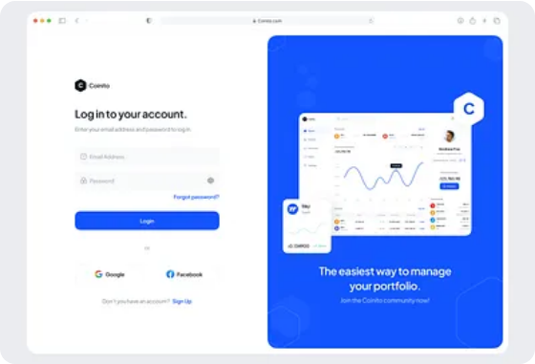
RÉSULTATS OBTENUS
Le projet fonctionne correctement.
Plusieurs comptes peuvent être créés
Connexion réussie avec les bons identifiants
Les données restent enregistrées
Interface moderne et animée

Slide 11

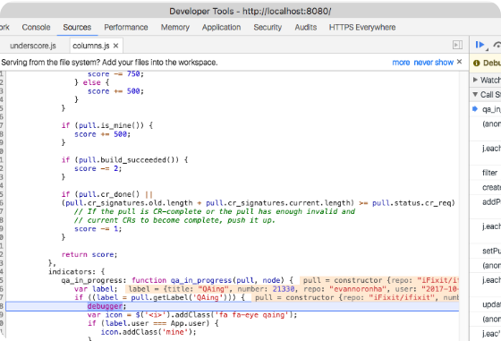
5. DIFFICULTÉS RENCONTRÉES
Comprendre LocalStorage
Gérer plusieurs utilisateurs
Corriger les erreurs JavaScript
Relier les pages login/register/dashboard

Slide 12


6. CONCLUSION
Apprentissages clés :
Améliorations possibles
• Développement web & interfaces modernes
Le projet peut être amélioré avec Firebase ou une véritable base de données.
• Gestion des utilisateurs
• JavaScript et LocalStorage
Merci de votre attention !

Slide 13



IMAGE SOURCES
https://static.vecteezy.com/system/resources/previews/024/885/182/non_2x/cyber-security-and-data-protection-information-privacy-internet-technology-concept-businessmen-protecting-personal-data-on-laptops-and-virtual-interfaces-username-and-password-encryption-photo.JPG
Source: www.vecteezy.com
https://cdn.dribbble.com/userupload/6052613/file/original-a4e34e381683d63b2e6e9648c2fb394d.png?format=webp&resize=400x300&vertical=center
Source: dribbble.com
https://miro.medium.com/1*OmOmpKIDLhFyYSY9zv5ABg.png
Source: medium.com

